Slide 1
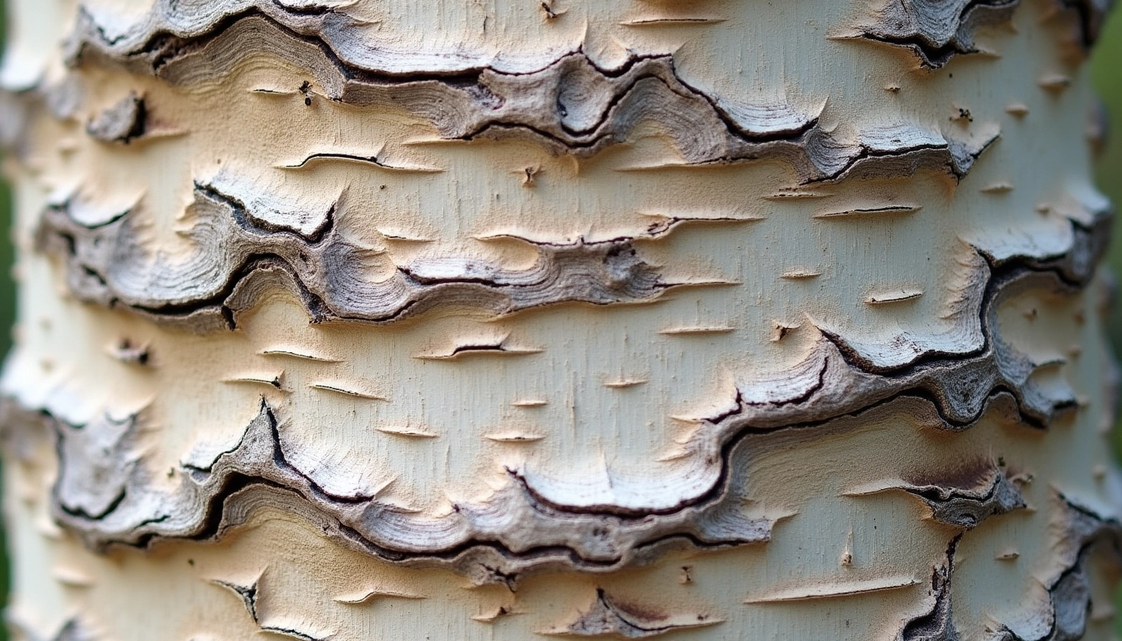

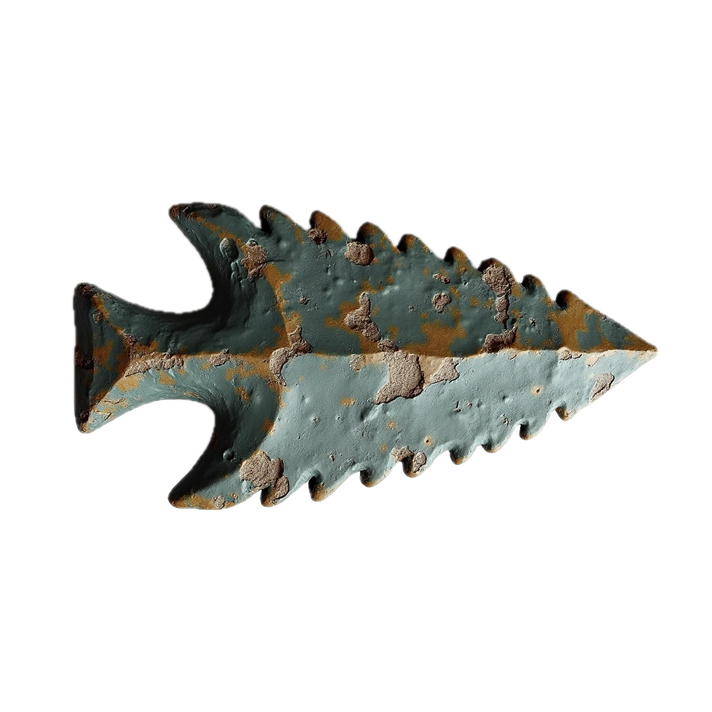

1
2
3
4
5
6
7
8
9
10
11
12
13
14
15
16
17
18
19
20
21
22
23
24
25
26
27
28
29
30
31
32
33
34
35
36
37
38
39
40
41
42
43
44
45
46
47
48
49
50
51
52
53
54
55
56
57
58
59
60
61
62
63
64
65
66
67
68
69
70
71
72

Slide 2
1
1
2
2
3
3
4
4
5
5
6
6
7
7
8
8
9
9
10
10
11
11
12
1
12
1
2
2
3
3
4
4
5
5
6
6
7
7
8
8
9
9
10
10
11
11
12
12
13
1
14
2
15
3
16
4
17
5
18
6
19
7
20
8
21
9
22
10
23
11
24
1
2
3
4
5
6
7
8
9
10
11
12
13
12
13
14
14
15
15
16
16
17
17
18
18
19
19
20
20
21
21
22
22
23
23
24
24
25
25
25
1
26
26
26
2
27
27
27
3
28
28
28
4
29
29
29
5
30
30
30
6
31
31
31
7
32
32
32
8
33
33
33
9
34
34
34
10
35
35
35
11
36
36
36
1
2
3
4
5
6
7
8
9
10
11
12
12
37
1
38
2
39
3
40
4
41
5
42
6
43
7
44
8
45
9
46
10
47
11
48
1
2
3
4
5
6
7
8
9
10
11
12
37
12
37
38
38
39
39
40
40
41
41
42
42
43
43
44
44
45
45
46
46
47
47
48
13
14
15
16
17
18
19
20
21
22
23
48
24
49
49
50
50
51
51
52
52
53
53
54
54
55
55
56
56
57
57
58
58
59
59
60
49
60
1
50
2
51
3
52
4
53
5
54
6
55
7
56
8
57
9
58
10
59
11
60
1
2
3
4
5
6
7
8
9
10
11
12
12
1
61
2
62
3
63
4
64
5
65
6
66
7
67
8
68
9
69
10
70
11
71
12
1
2
3
4
5
6
7
8
9
10
11
72
61
12
61
62
62
63
63
64
64
65
65
66
66
67
67
68
68
69
69
70
70
71
71
72
13
14
15
16
17
18
19
20
21
22
23
72
24

